Slide 1
Презентацию на тему:
Создание Аудио плеера в Visual Studio
Подготовил студент:
Комляков Д. п-23
2026

Slide 2
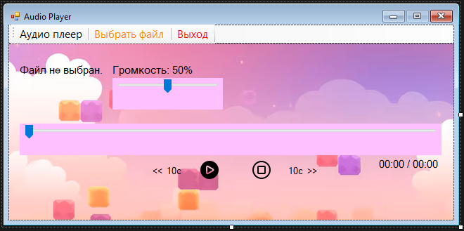
Цель: требуется создать аудиоплеер для WAV/MP3 с базовыми функциями (плей/пауза), регулировкой громкости и отображением длительности.
Визуализация аудио плеера:

Slide 3
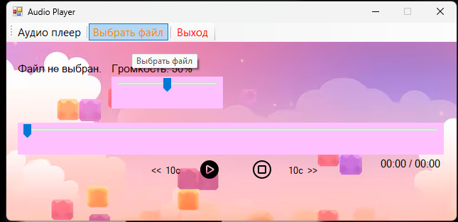
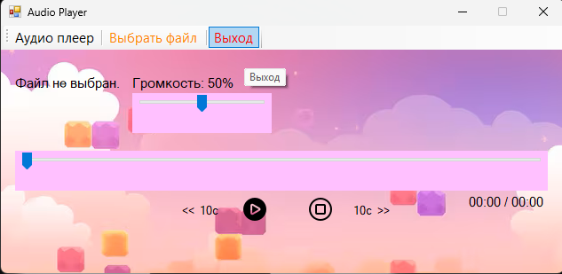
Демонстрация работы и функционал программы
Выбрать файл можно при помощи кнопки (Выбрать файл поддерживаются MP3/WAV)
Выйти из программы можно при помощи кнопки (Выход)

Slide 4
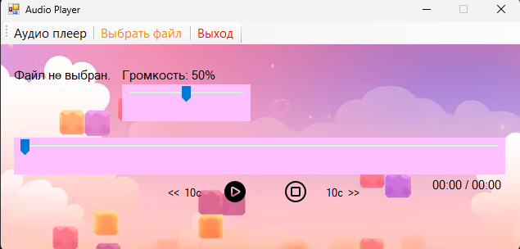
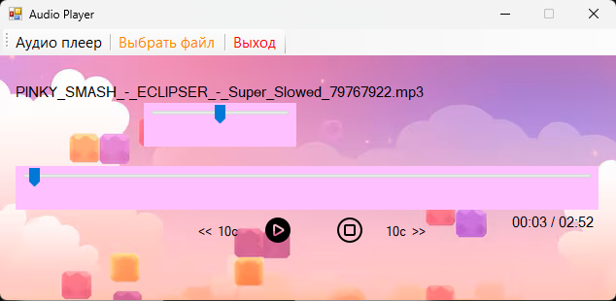
Название выбранного файла показывается в строке (Файл не выбран.) Далее будет пример когда файл выбран…
Вот пример когда файл выбран

Slide 5
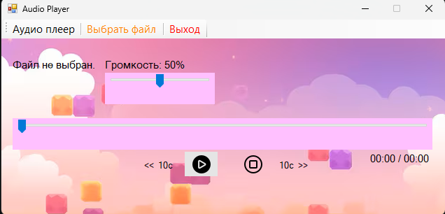
Так же есть регулировка громкости и перемещения в аудио файле во время прослушивания с помощью Track Bar
Для воспроизведения аудио есть кнопка (треугольник) отвечающая за это и для остановки квадрат соответственно

Slide 6
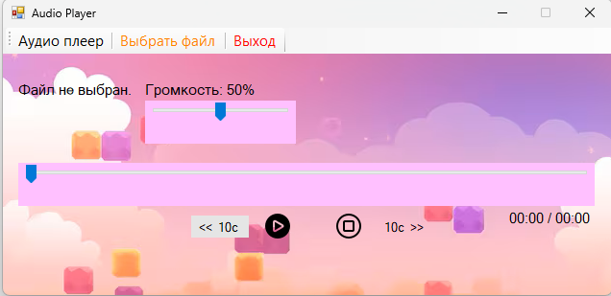
Есть кнопки для быстрого перемещения на 10 секунд назад и на 10 секунд вперёд
(<< 10c, 10c>>)
И на этом функционал программы заканчивается

Slide 7
Спасибо за внимание!

